Slide 1
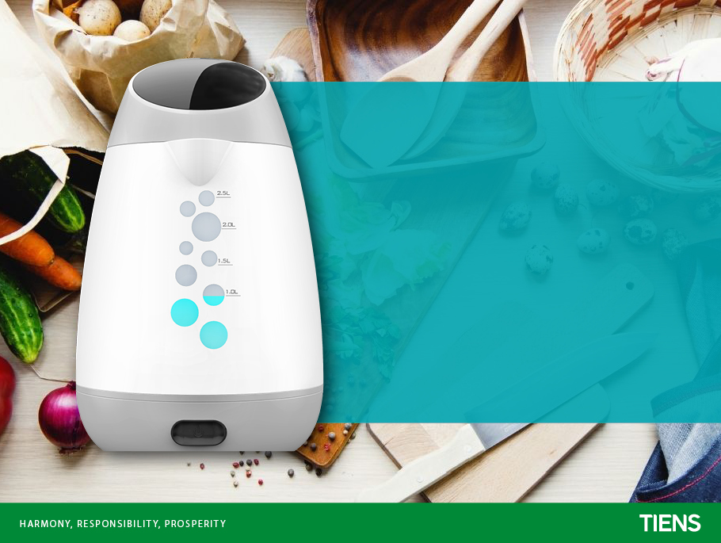
Наслади се на здравословен и чист живот
TIENS
Генератор за дезинфекция, чрез Електролиза

Slide 2

Вирусите и бактериите са навсякъде около нас
ОТ ИНДУСТИАЛНОТО РАЗВИТИЕ
И ОСТАТЪЦИ ОТ ПЕСТИЦИДИ
ПО ПОДА И ПО МЕБЕЛИТЕ
ОТ ДОМАШНИТЕ ЛЮБИМЦИ
БАКТЕРИИ ОТ ВИРУСИ
Уредът за дезинфекциране ви предлага
чиста среда на живот
СТЕРИЛИЗИРА ДОМА & ПРЕЧИСТВА ПЛОДОВЕ И ЗЕЛЕНЧУЦИ

Slide 3
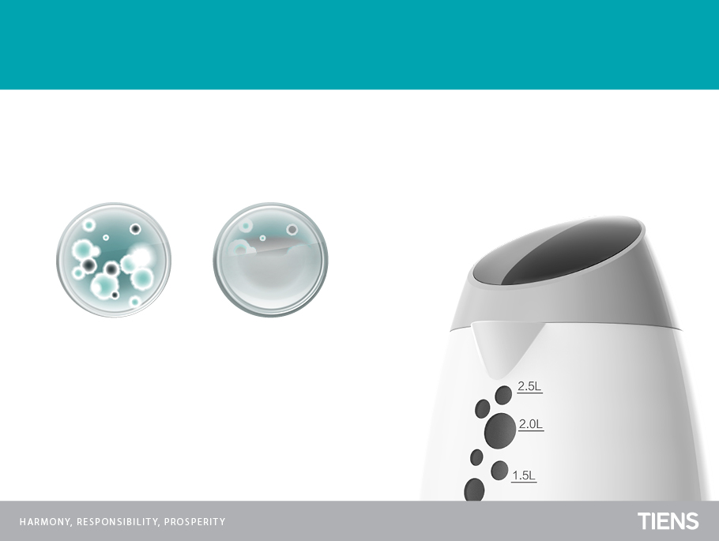
Уредът за дезинфекция ви предлага чиста среда на живот
СТЕРИЛИЗИРА ДОМА & ПРЕЧИСТВА ПЛОДОВЕ И ЗЕЛЕНЧУЦИ
Може ефективно да убие до 99% от бактериите
Преди дезинфекцирането След дезинфекцирането
Натриевият хипохлорит е силен окислител, който има силен бактерициден ефект и може да замести оксигенатите като избелващ прах.
Водата Javelle може бързо да унищожи всички видове патогенни бактерии и вируси, като ешерихия коли, стафилококус ауреус, гъбички, Bacillus subtilis, черни спори и други патогенни бактерии и може да унищожи HBsAG.

Slide 4
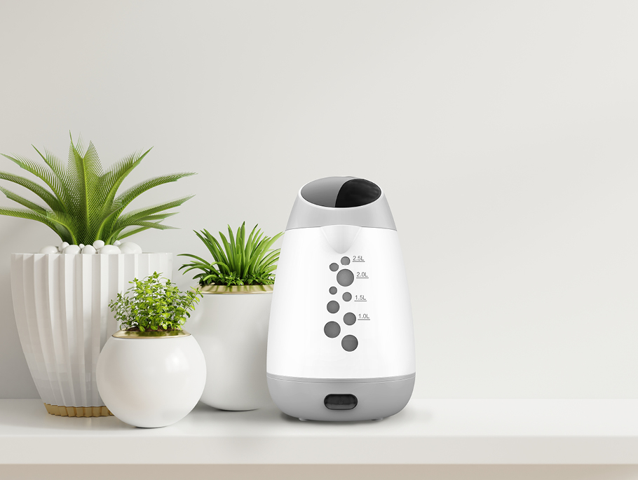
Как работи уреда?

Slide 5

Чрез електролиза на солевия разтвор се генерира НАТРИЕВ ХИПОХЛОРИТЕН РАЗТВОР
Основният начин на действие на натриевия хипохлорит е да образува хипохлорна киселина, чрез нейната хидролиза. Хлороводородната киселина се разлага допълнително, за да образува нов екологичен кислород [O]. Изключително силната окислителна природа на новия екологичен кислород денатурира протеините и другите вещества върху бактериите и вирусите. По този начин прави летални патогенните микроорганизми.

Slide 6
Чрез електролиза на солевия разтвор се генерира НАТРИЕВ ХИПОХЛОРИТЕН РАЗТВОР
На второ място, в процеса на стерилизация и убиване на вируси, хлороводородната киселина може не само да действа върху клетъчната стена и обвивката на вируса, но и тъй като молекулата на хидрохлорната киселина е малка и няма заряд, тя може да проникне и в тялото на бактериите (вирусите) и да взаимодейства с тялото на бактериите (вирусите). Органичните полимери като протеини, нуклеинови киселини и ензими претърпяват реакции на окисление, за да убият патогенните микроорганизми.
В същото време хлоридните йони, произведени от хипохлорна киселина, също могат значително да променят осмотичното налягане на бактериите и вирионите, причинявайки техните клетки да загубят активност и да умрат.
В допълнение, натриевият хипохлорит може също да разгради следите от пестициди, останали върху продукти като зеленчуци и плодове. Повечето пестициди са съставени от органични вещества и новият кислород, освободен от натриевия хипохлорит, може да окисли и разложи тези вещества.

Slide 7

Един дизинфекциращ уред, множество начини за употреба
Почистване на кухнята
Дезинфекция на дрехи
Дезинфекция на дома
Дезинфекциране на
плодове и зеленчуци
Пречистване на
морски храни и месо
Дезинфекция на местата
където най-често цапа вашият
домашен любимец
。

Slide 8
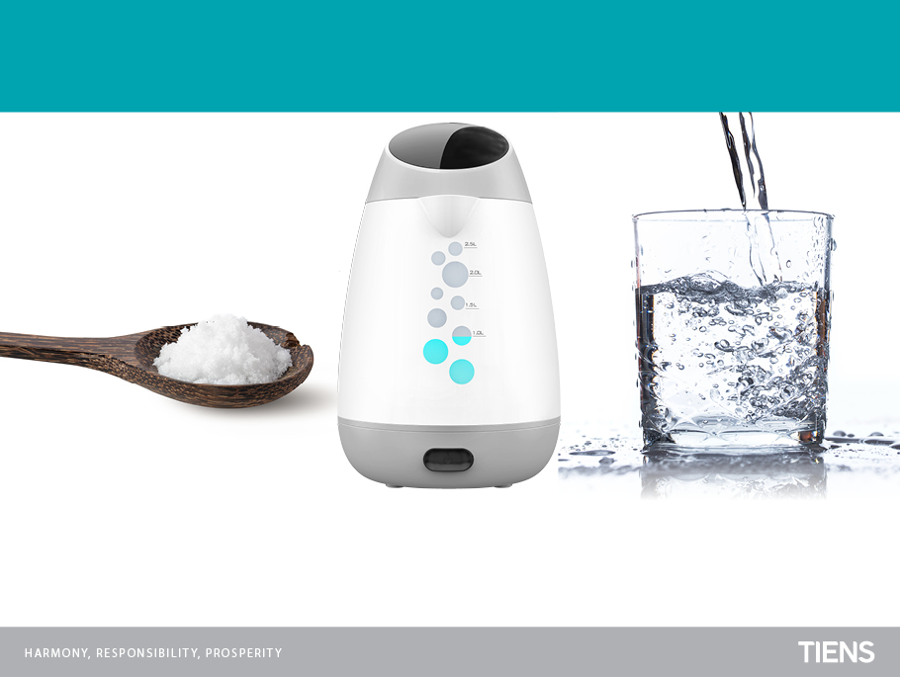
С този уред, вие може да направите лесно дезинфектант
Необходимите са само вода и сол, а дезинфектантът може да се направи лесно за минути
Лъжица сол
( с 25g )
Работи с едно докосване
Малко вода
( до 2 литра)
Дезинфектантът се управлява от микрокомпютър. Необходими са сол и вода, които са лесно достъпни у дома като суровини. могат да произвеждат ефективна, безопасна и нетоксична вода от Javelle бързо и удобно. Здраве и безопасност, не е нужно да се притеснявате за скритите здравословни проблеми, свързани с използването на дезинфектант.

Slide 9
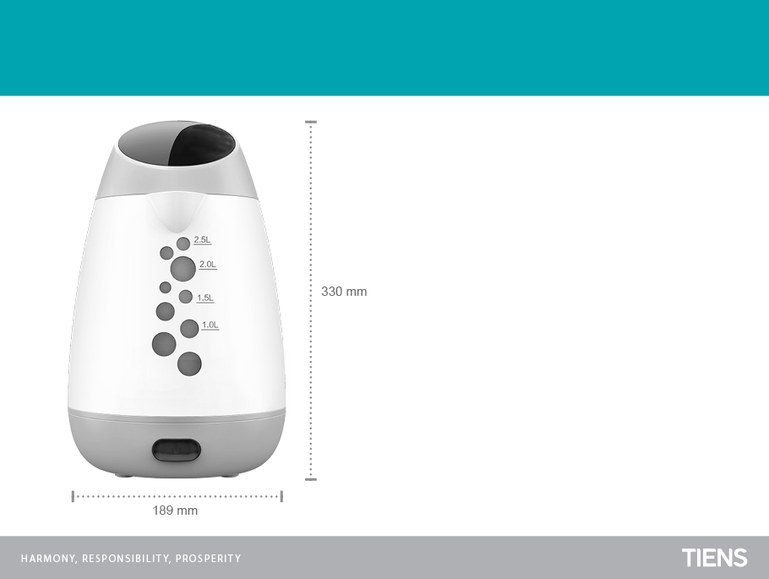
Спецификации на продукта
Детайлите показват качеството:
Артикул | Генератор на дезинфектант | Волтаж | 220 VAC DC12V
Модел No. | XDS01 | Мощност | 48 W
Капацитет | 2 l | Време на работа | 5 минути
Материал | PP, ABS | Размер | 189 mm * 330 mm
Разредете правилно и дезинфекцирайте ефективно

Slide 10

 | Цел | Пропорции
Стерилизация на храни | 1. Плодове и зеленчуци | Нуждаете се от 12 пъти разреждане, три 300мл малки измервателни чаши и 3600мл обикновена чешмяна вода;
 | 2. Месо и морски храни | Нуждаете се от 10 пъти разреждане, четири 400 мл малки мерителни чаши и 4000 мл обикновена чешмяна вода

Slide 11

 | Цел | Пропорции
Домашна стерилизация | 1. тоалетна, резервоар за вода, кошче за боклук ... | Оригинална течна стерилизация за 30 минути
 | 2. Климатик, хладилник, диван, под ... | Необходими са 4 пъти разреждане, пет 500мл. малки мерителни чаши и 2000мл. обикновена чешмяна вода
 | 3. Кухненски прибори, играчка за деца, пособия на домашни любимци; | Нуждаете се от 8 пъти разреждане, четири 400мл. малки измервателни чаши и 3200мл. обикновена чешмяна вода

Slide 12

Как да използваме безопасно?
Моля, носете защитни ръкавици по време на подготовката, за да избегнете директен контакт на оригиналния разтвор с кожата.
Да се съхранява на хладно и сухо място, недостъпно за деца.
В случай на контакт с очите, изплакнете незабавно с вода или потърсете медицинска помощ.
Ако сте алергични, консултирайте се с Вашия лекар преди употреба.

Slide 13
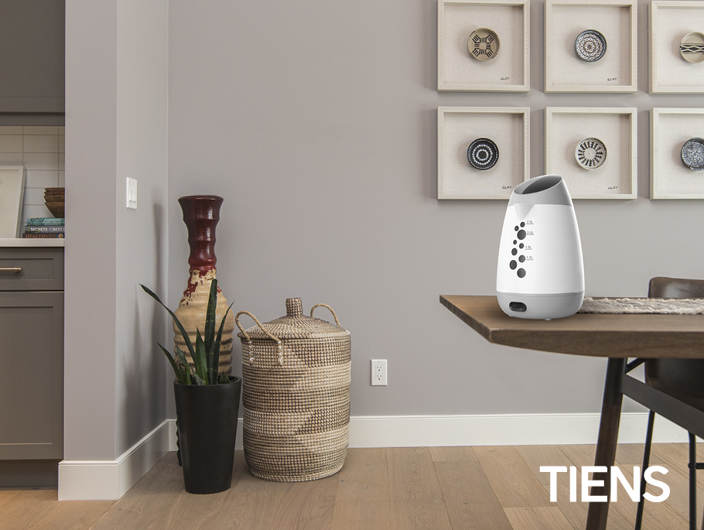
TIENS
Генератор за дезинфекция,
чрез електролиза
Наслади се на здравословен и
чист живот!

